Slide 1
Бизнес проект по производству люминесцентных материалов

Slide 2
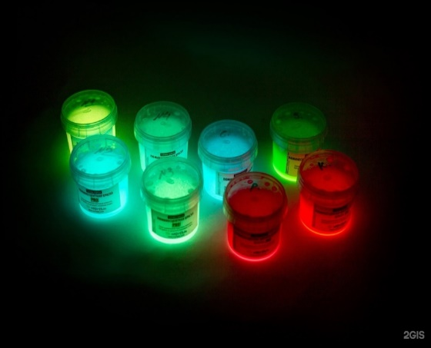
Что такое Люминобетон ?
В сущности это тот же бетон но с уникальной разницей что люминобетон способен накапливать дневной солнечный свет и отдавать его в темное время суток красивым люминесцентным свечением.
* Причина в том что в люминобетон добавляется люминесцентный пигмент (люминофор) который и отвечает за уникальное свечение.Впервые люминесценция была описана в 19 веке ,век алхимии.

Slide 3
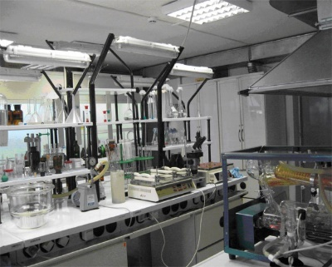
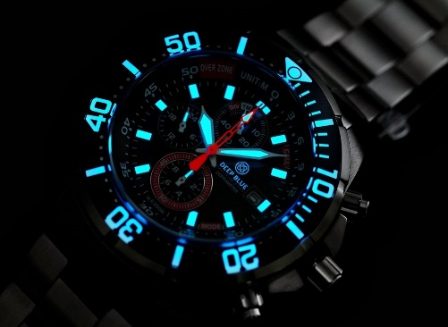
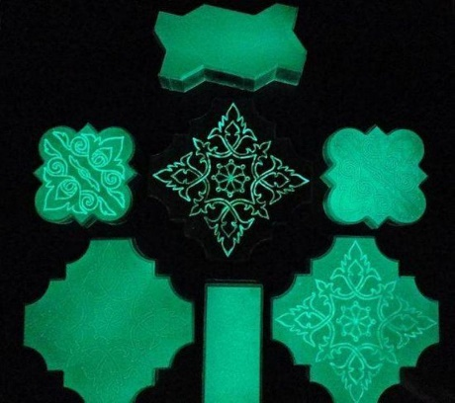
Используют явление люминесценции в :цветных экранах ,в медицинских оборудованиях и в часах . В 1923 году советским физиком изобретателем О.В.Лосевым была обнаружена электролюминесценция в последствии использующиеся в производстве светодиодов . Многие формы природной люминесценции были известны нам очень давно Например : свечение насекомых (светлячки,планктоны) и Северное сияние. В настоящие время к природным формам прибавилось и искусственный способ возбуждение люминесценции .В процессе исследование был изобретен Люминофор наделяющий жидкие и твердые вещества свечению при правильной дозировке .В результате на рынок строительных материалов стремительно входит новый вид бетона по визуальному виду Люминобетон. Этот уникальный продукт универсален и имеет большое будущее.

Slide 4
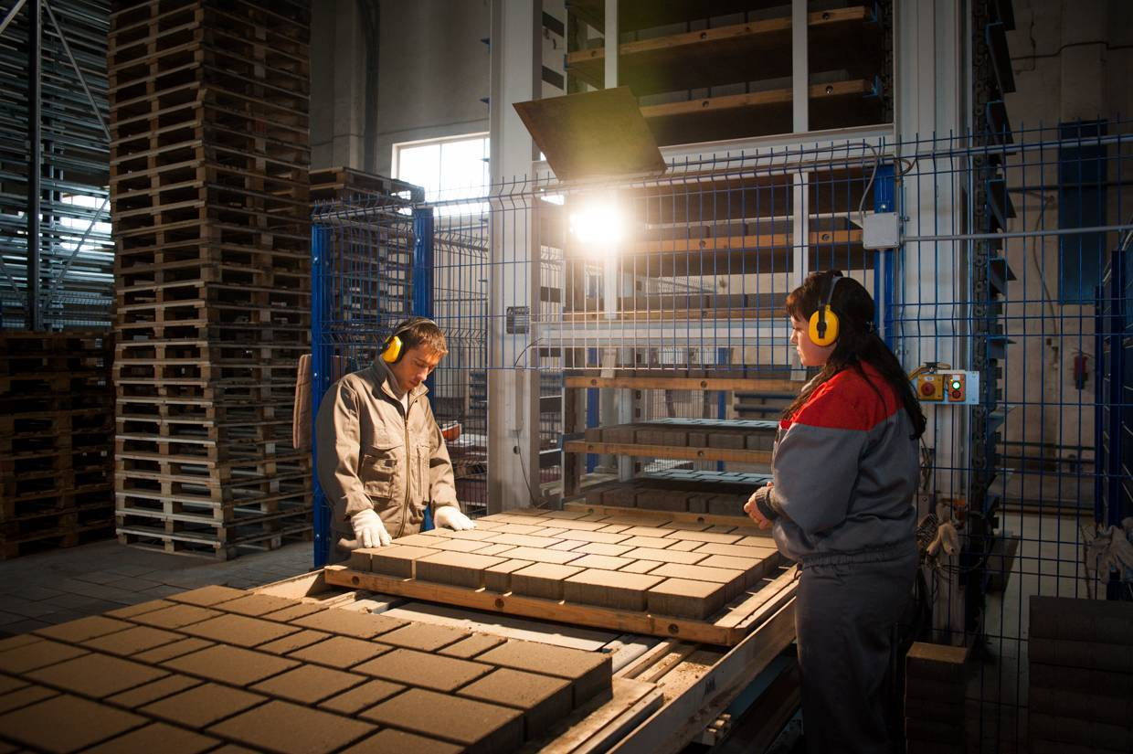
В данный момент производство не имеет аналогов в стране .Неудачные проекты по производству ,объясняется тем что компонент(люминофор) который дает бетону люминесцировать (сиять) доставляется из за рубежа и стоит достаточно дорого. В процессе покупки дорогостоящих компонентов себестоимость например тротуарной плитки из люминобетона увеличивается и паралельно сама цена плитки .Ценовая политика очень тонко чувствуется и является причиной неконкурентноспособности .

Slide 5
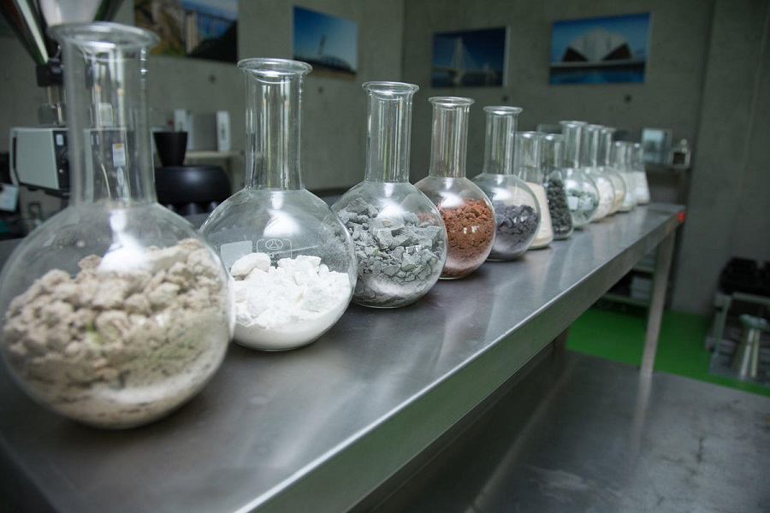
В результате многолетних изучении и лабораторных испытании мы определили формулу высококачественного люминофора и сумели достичь ее производство в лабораторных условиях Этот прорыв мы нацелены использовать при производстве люминобетона ,так как самый важный компонент будем производит сами это существенно уменьшит расходы на материалы и соответственно себестоимость люминобетона.При этом ключевые качества материала добавляет оптимизма к проекту 1.Материал долговечен 2.Устойчив к даже экстремальным погодным условиям 3.Завораживающий внешний вид 3.Свободная ниша 4.Минимум конкуренции.

Slide 6
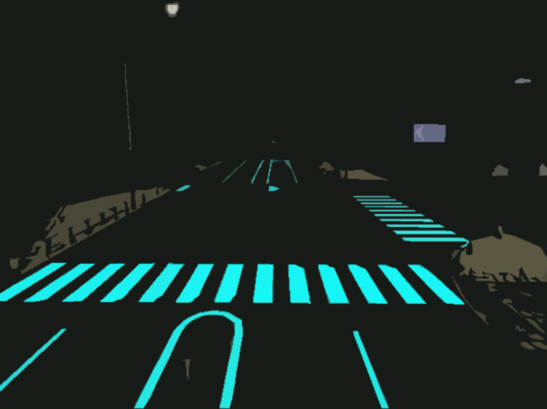
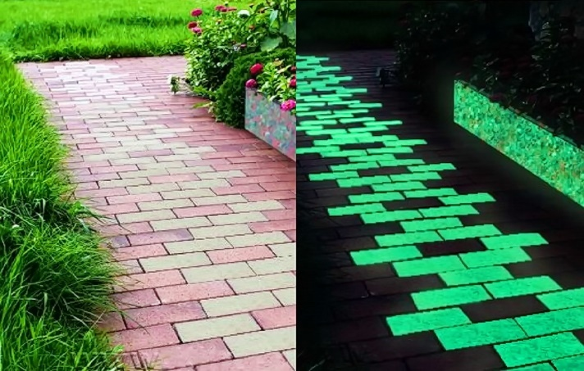
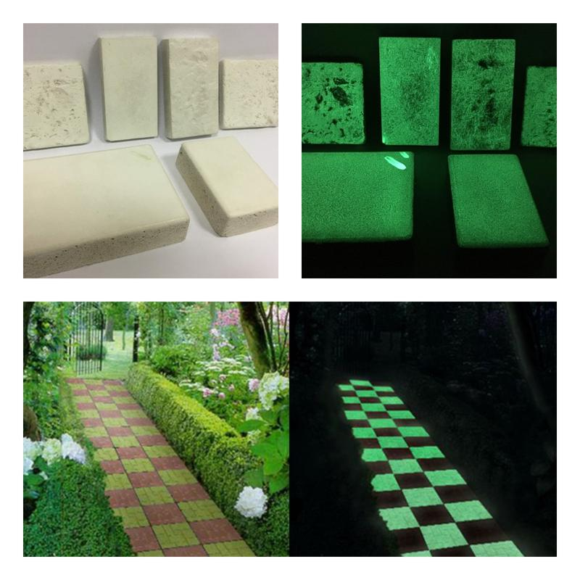
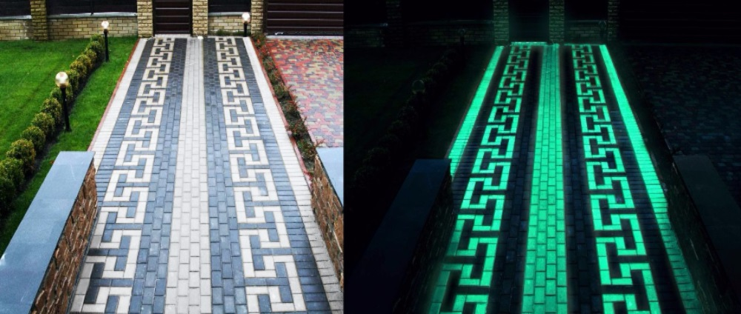
* Наличие работающей формулы люминофора удваивает рентабельность проекта.WOW эффект гарантирует интерес как строительных фирм желающих выделиться уникальной красотой дизайна дворов так и владельцев частных домов. * Рынок сбыта составит еще госзаказы где будут акцентироваться целесообразность применения продукта. Например: Скверы ,пешеходные переходы,подземные переходы и т.д

Slide 7
Объем стартовых инвестиции 20 млн(двадцать миллионов) тенге. Окупаемость проекта по умеренным подсчетам 52 % годовых. Инвестируемые активы будут распределены по нижеуказанным пунктам .Отчетные данные в тенденции еженедельного обновления. Эффективность плана действий исчерпывает нюансы и минимализирует риски. Модернизация производства будет иметь приоритет.
УСПЕХ
1.Аренда Субаренда для развертывание производства
2.Аутсорсинг/Нам Персонала
3.Маркетинг (реклама)
4.Покупка обородувание включая логистику
5.Покупка сырья
6.Приоретение лицензии на производство
Идея
Реализация
Результат

Slide 8
СПАСИБО ЗА ВНИМАНИЕ.
Проект подготовил: Шарап Ислам Ганиулы
Контактная информация:
Kypshak.9494@mail.ru
Мобильный телефон: 8 747 622 17 97

